Slide 1
Szkoła nie marnuje
Skala marnowania żywności w Polsce

Slide 2
Fakty
W Polsce marnujemy ok. 4,8 mln ton żywności rocznie
Najwięcej żywności marnuje się w gospodarstwach domowych, ok. 60% (2,88 Mln ton)
Najczęściej wyrzucany jest chleb. W każdej sekundzie Polacy wyrzucają 184 bochenki chleba.*
Powodem takiego procesu jest:
Zakup zbyt dużej ilości jedzenia
Przeoczenie daty ważności
Przygotowanie zbyt dużej ilości jedzenia
Często wyrzucamy, gdyż nie rozumiemy różnicy pomiędzy:
Najlepiej spożyć przed (oznacza termin gwarantowanej przez producenta jakości żywności)
Należy spożyć do (oznacza datę przydatności do spożycia)**
*według Ministerstwa Rolnictwa
** według badań PROM

Slide 3
Ile marnujemy żywności?
Transport 0,65%
Gastronomia 1,17%
Handel 6,96%
Produkcja rolna 15,5%
Gospodarstwa domowe 60%
Przetwórstwo 15,6%
W Polsce marnujemy ok. 4,8 mln ton żywności rocznie
Odpowiadają za to następujące podmioty:

Slide 4
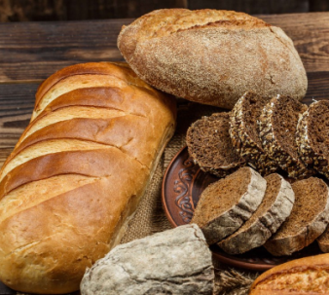
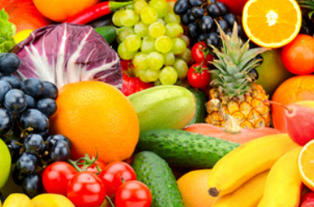
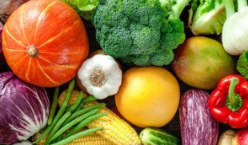
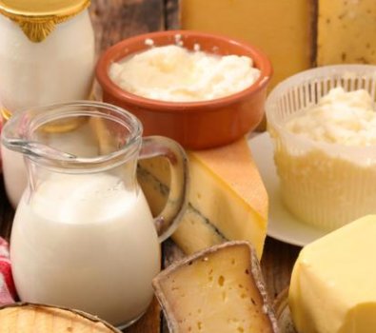
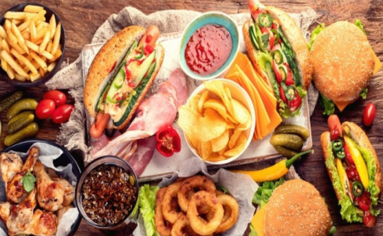
Jakie produkty marnowane są najczęściej?
Pieczywo | Owoce | Wędliny i mięso | Warzywa | Nabiał | Fastfood
62% | 47% | 56% | 59% | 46% | 6%
Źródło Bank żywności

Slide 5
Co możemy zrobić, aby zmniejszyć marnowanie jedzenia?
Jak widać z danych, najwięcej żywności marnujemy w domach, dlatego to my możemy zrobić najwięcej aby ten problem rozwiązać, poprzez:
Rozsądne planowanie zakupów, kupowanie tyle ile rzeczywiście potrzebujemy, a nie na zapas.
Gotowanie takiej ilości jaką jesteśmy w stanie zjeść, a nadwyżki możemy przekazać do jadłodzielni lub schować w zamrażalniku na później.
Pilnowanie terminów przydatności do spożycia.
Kupowanie żywności dobrej jakości.
Kupowanie żywności, która ze względu na zbliżający się termin spożycia, została przeceniona. Możemy tak zrobić jeżeli wiemy, że zjemy produkt w ciągu następnego dnia, dzięki temu sklep nie wyrzuci takiego produktu.

Slide 6
Petra Kojro – Mizik klasa 7b

